Slide 1
HCI
ASSIGNMENT 4
Team #09 Low-Fi Prototyping and Testing
Notes:
帶點組員

Slide 2
Overview
1

Slide 3
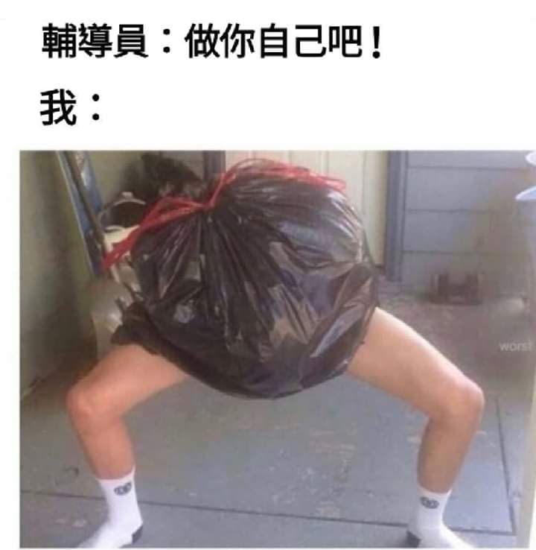

Slide 4
Mission
衣服何其多，怎知道之前買了什麼？ 買了又如何搭配呢？
Notes:
大家總會買衣服吧，~~~ 在這個疑問之下，我們整理出了 3 tasks。

Slide 5

Three Tasks
掌中虛擬衣櫃。
穿搭情報網。
知道現有衣服如何搭配。
Notes:
Task1 - 會不會買了之前重複的衣服呢？
Task2 - 每天忙碌的你，會不會漸漸不去逛百貨公司 uniqlo等等，讓你在流行先鋒掉了線？
Task3 - 你可能想說，哇，流行是年輕人的事情。我穿出自我風格就好了。那問題來了，自我風格總要是好看的吧？
總不能像這樣子 -- (pic) 但如果像個準備要約會前的少女一樣，一直穿了又換，看了鏡子，又穿了又換，是不是太花時間了呢？

Slide 6
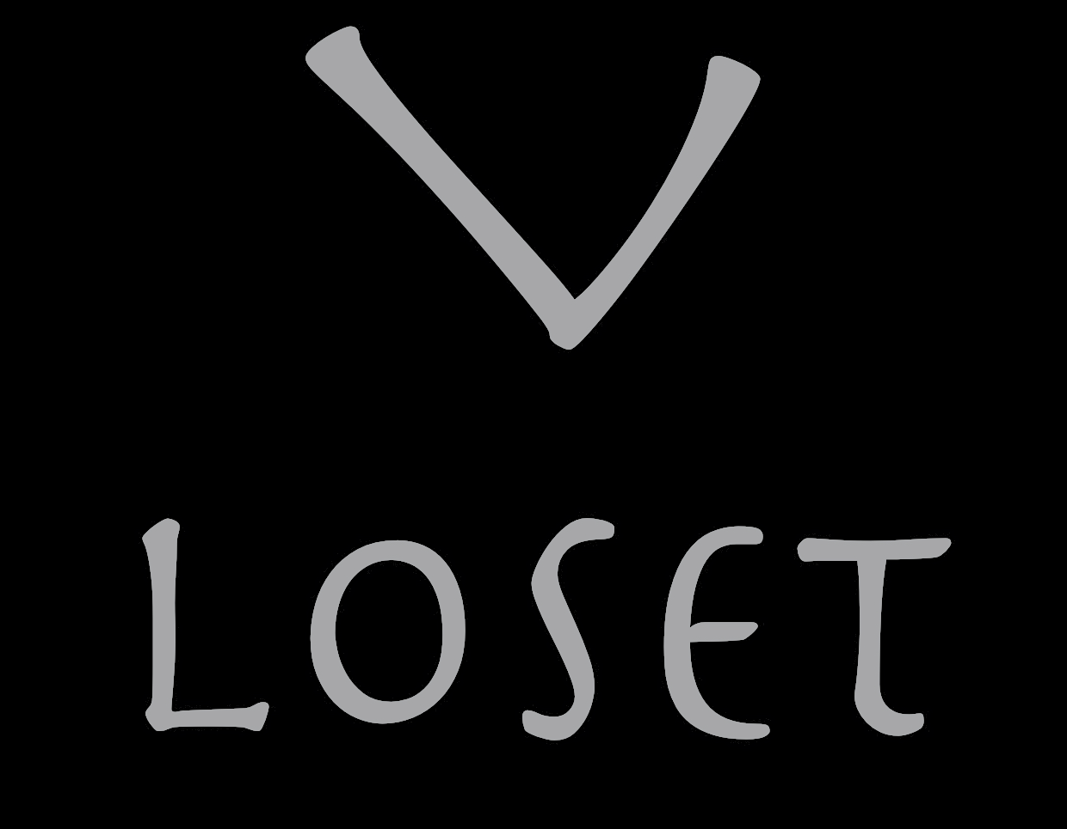
Notes:
厲害了，你是不是很難想像我們設計的Vloset可以滿足這三個需求？可以先讓你們看看我們的logo

Slide 7
Value Proposition
2
Virtual Support, Easy Closet.
Vloset

Slide 8
Selected Interface
3

Slide 9
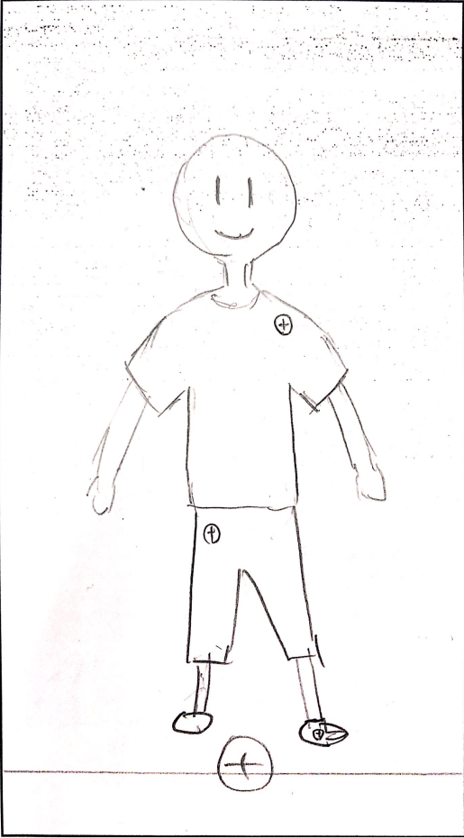
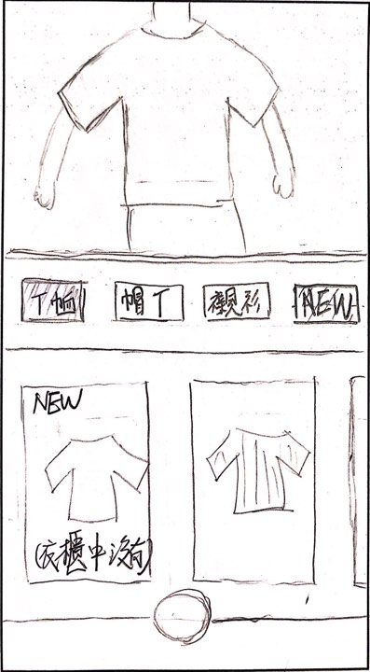
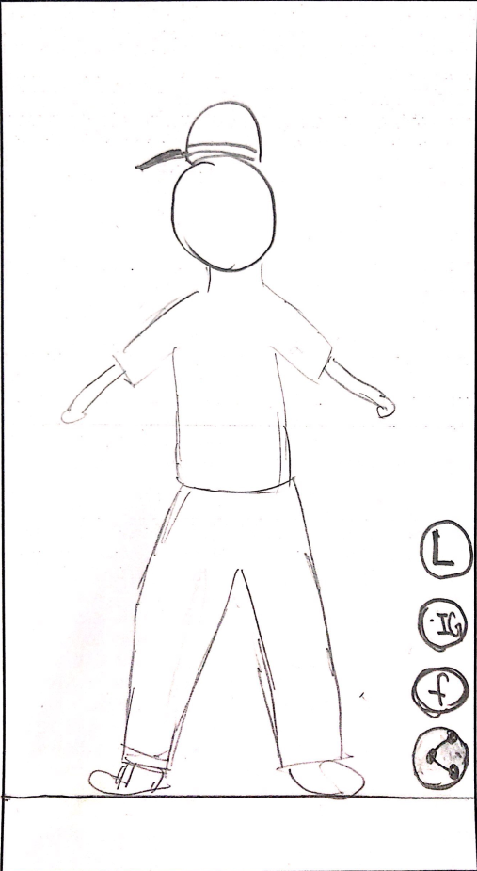
Selected Interface
Notes:
穿搭小精靈 - 上面這個人可以是須你的，也可以把你的人的身形P上去

Slide 10
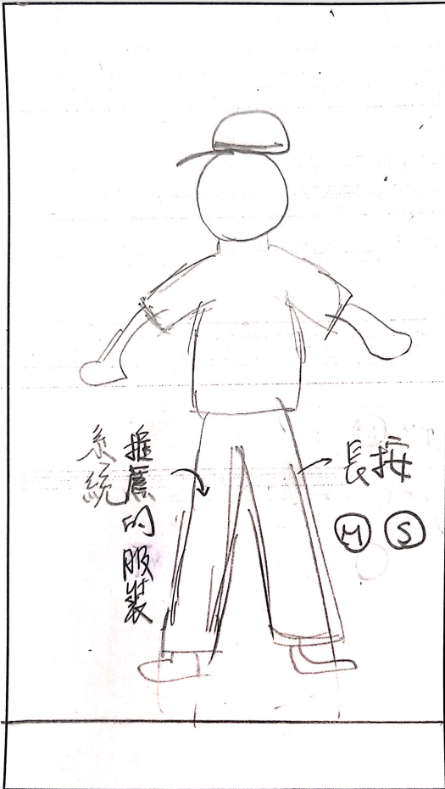
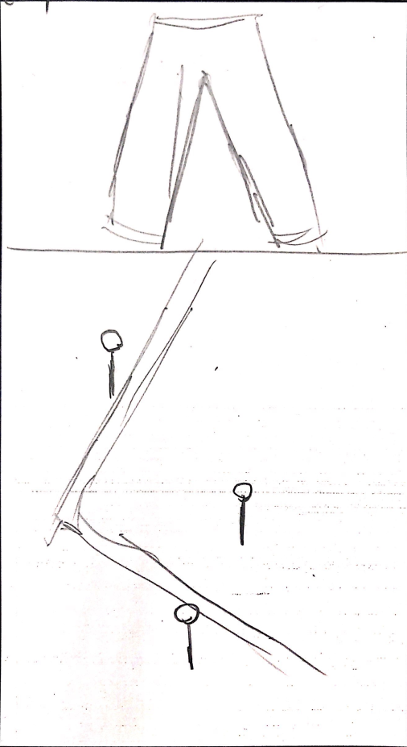
Selected Interface
Notes:
每隔五個有推薦

Slide 11
Low-fi prototype
4

Slide 12
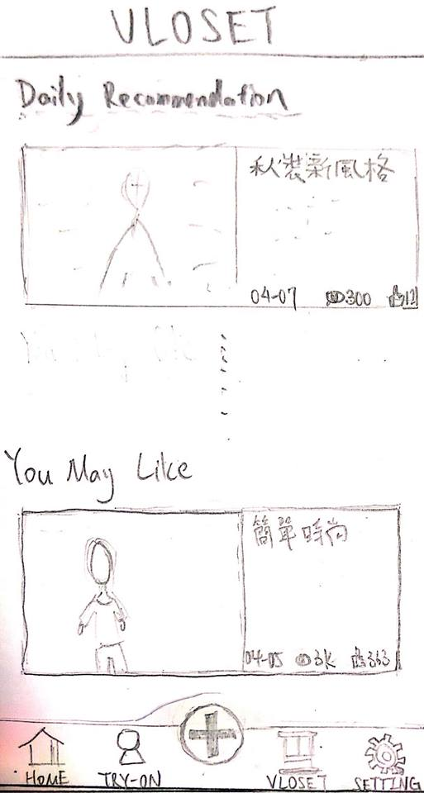
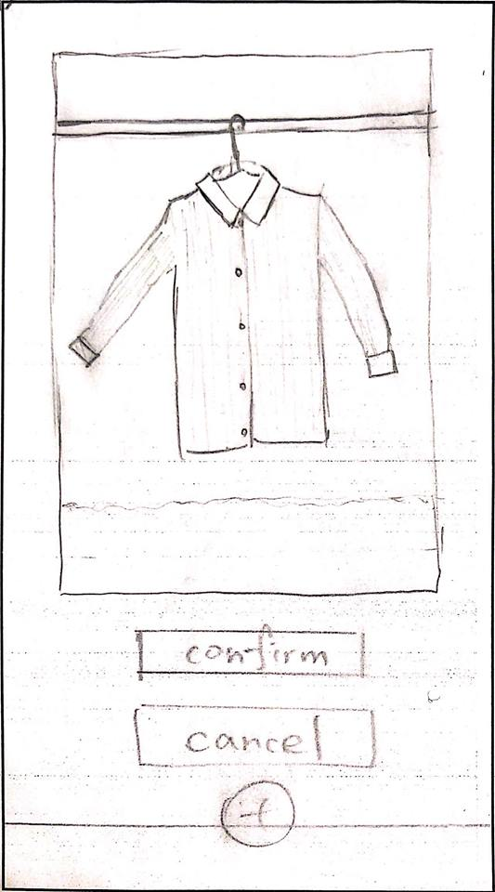
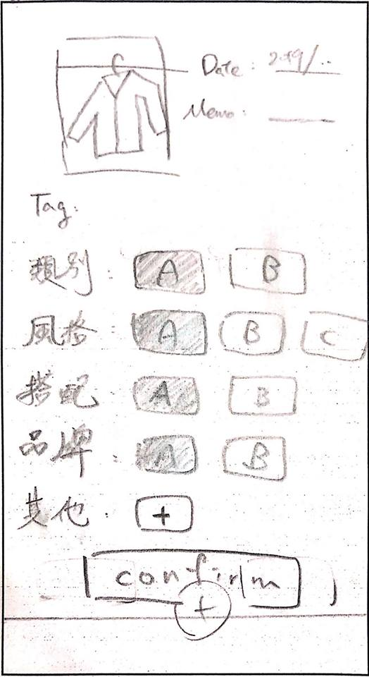
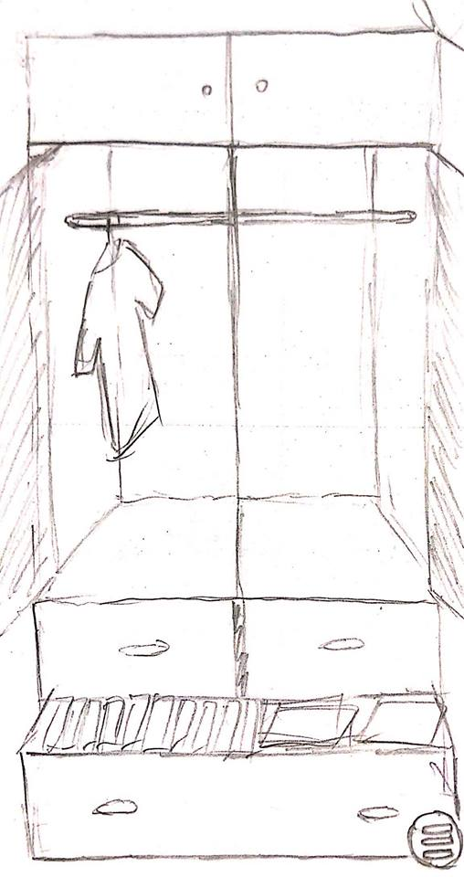
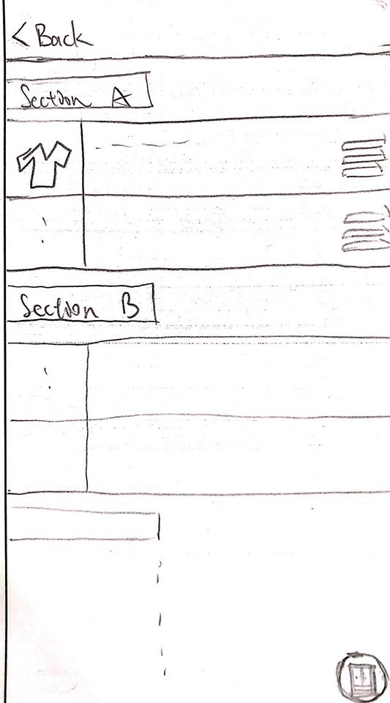
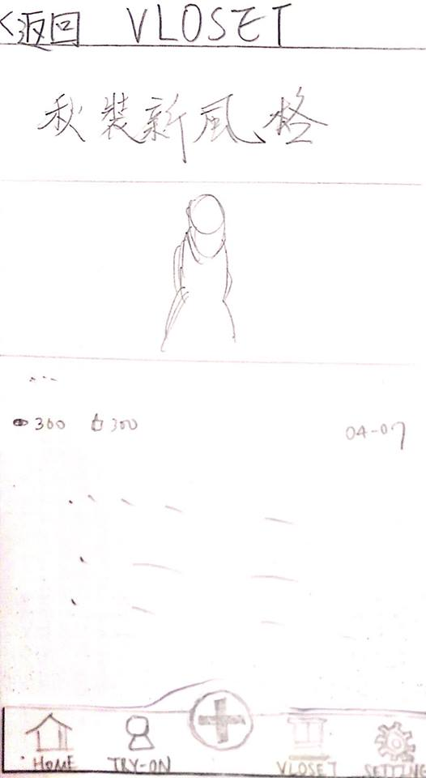
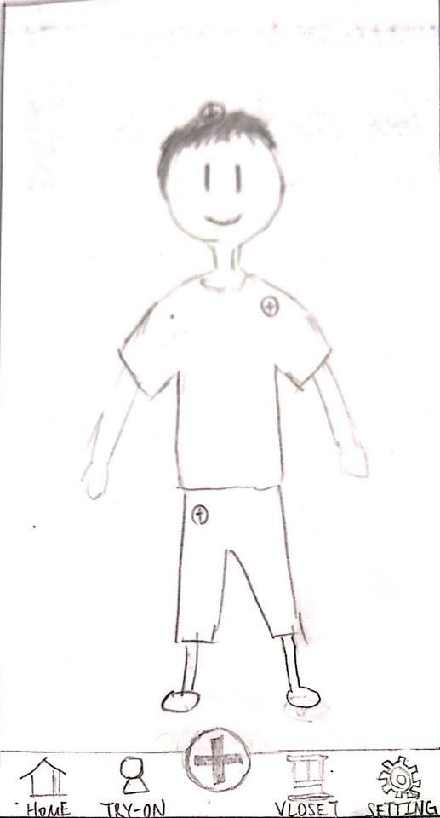
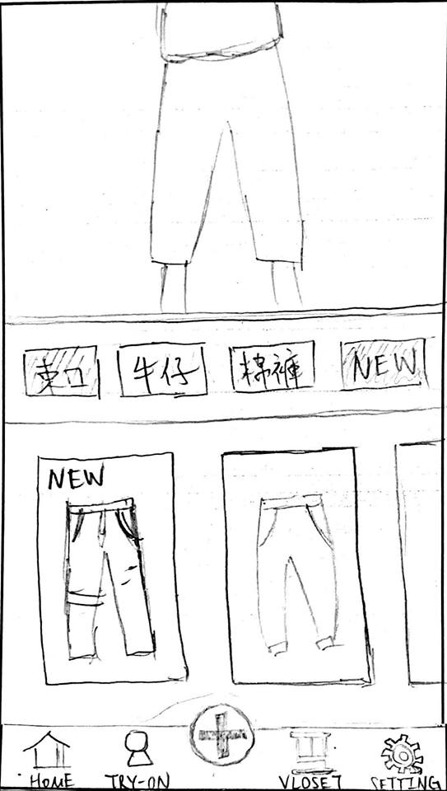
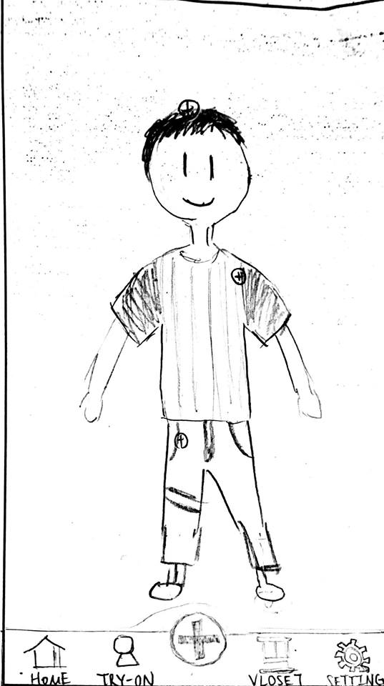
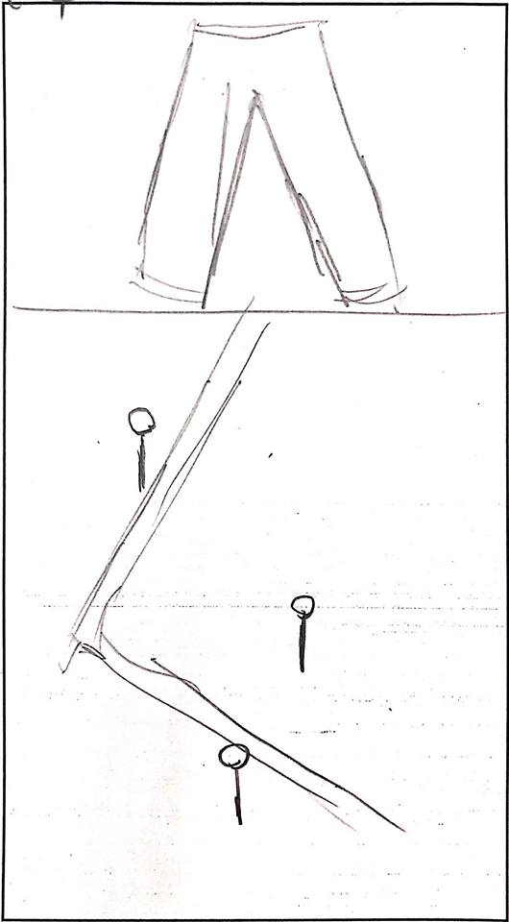
Low-fi Proto
‹#›

Slide 13
Tasks @ Proto
5

Slide 14
Task 1 - 紀錄衣服
Notes:
目的是要”方便”，所以過程必須簡潔

Slide 15
Task 2 - 虛擬穿搭
Notes:
懶的層面變少，主要是讓他們知道”該穿什麼”，在我們下面的navigation bar中有try-on

Slide 16
Task 3 - 知道現在流行什麼？
Notes:
目的在於”隨眼就要看到”，推薦有分季節，你自己的衣櫃，其實在我們的首頁就有...

Slide 17
Experiment
6

Slide 18

Exp Setup
Presented by POP
直接讓他們模擬Vloset的流程。
說明task，讓他們自己操作達成任務。
紀錄受試者的動作與言語。
紀錄他們覺得好壞之處。
注意操作會不會過久。

Slide 19
Participants
台大財工所學長
台科大社團學長
IIS 女性助理
代表商業人士
代表外校一般男性
代表女性受訪者

Slide 20
Results - Good
衣櫃的設計令人印象深刻。
首頁穿搭新聞讓人有使用的動機。
推薦就在首頁很可以。
兩分內完成各個task。

Slide 21
Results - Bad
衣櫃讓人感覺很突兀。
推薦不該丟地圖，而是相關資訊。
穿搭精靈的+號可能太多，可能會無法精確的點。
有時候不知道該點哪裡，例如back和底bar有時後會消失

Slide 22
Future Changes
7

Slide 23
Future Changes
新手教學，初次教學。
底層的bar需要思考如何維持一致性。
衣櫃的設計可以好好思考，讓衣櫃的用途高一點，或者刪除。
適時增加back，使使用者能提早反悔。
穿搭建議從地圖轉換成給定資訊/網拍資訊或價錢。

Slide 24
Thanks!
Any questions?

